Slide 1
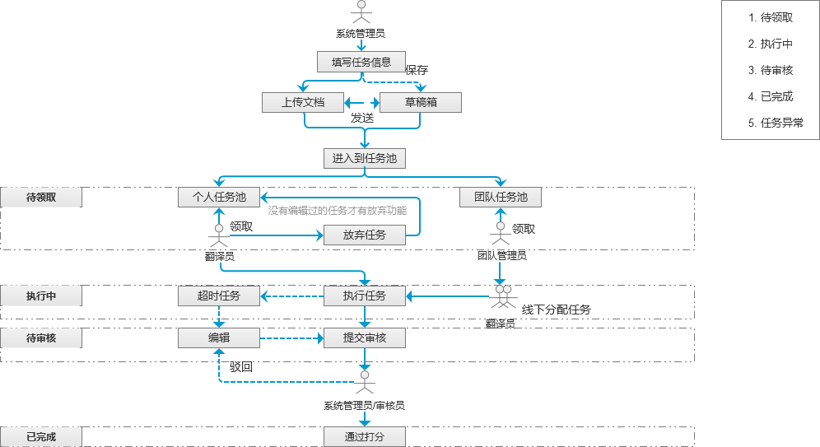

Slide 2
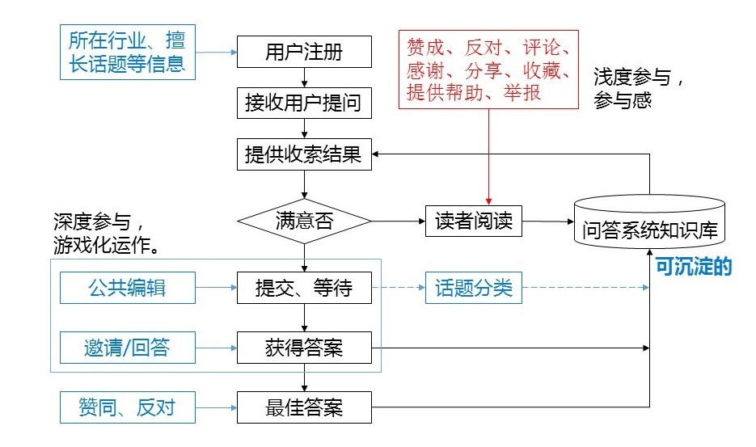

Slide 3
采集管理系统
外部应用
普通用户
运营人员
管理员
外部
接口
知库网站
数据调度系统
知识管理系统
知识图谱应用
知库门户子系统
提供数据
有害识别
知识图谱搜索
子系统
发布内容
发布任务
提交任务
突发事件识别
子数据中转
系统
样品管理系统
内容发布子系统
可视化
同步样品
知识
检索
事件推理
知库运营子系统
知识图谱管理
子系统
提供
原料
信息搜索
模型管理系统
生成语料
数据预处理
组件
提交审核
外部
接口
基础数据管理系统
反馈
知识
社交关系分析
同步
语料
知识加工分析组件
外部应用
基础数据管理
子系统
语料管理子系统
……
支持
支持
支持
支持
支撑类服务
超级管理员
AP
自然语言处理
翻译组件
图片处理组件
音视频处理组件

